Slide 1

Как прекрасен этот мир
Работу выполнила ученица 6класса МБОУ СОШ №2

Slide 2

Что такое Мир
Мир – как отсутствие войны- период развития государства, обозначенный отсутствием открытого военного противостояния
Мир -литературный
Мир –без войны
Мир-это всё то, что нас окружает , в своей совокупности. В более узком смысле- всё , что имеет отношение к одной определённой сфере(духовный мир , мир искусства)
Мир –всё вокруг нас

Slide 3
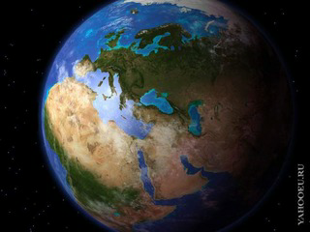
Что такое Мир
Мир – понятие разностороннее, да и само слово мир –имеет 2 значения .1 это там где мы живём там где происходят эти жуткие вещи и воровство и хамство.А есть мир- это то когда все дружат когда время мирное и спокойное.

Slide 4
Что такое мир ? Это вселенная которая окружает нас с красивыми ,редкими существами а так же людьми.
Мир –это наше богатство.
Мир – это то что мы видим .

Slide 5
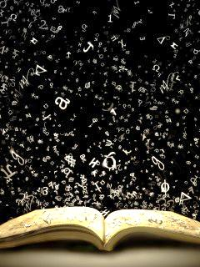
Раскрывай мир как книгу в нём еще многа тайн.

